Slide 1
디펜스 게임
2017180029 이예준

Slide 2
게임 컨셉
전형적인 디펜스 게임
학교를 배경으로 좀비들이 학교를 침입하고 학교 내에서는 좀비들을 죽이면 얻게 되는 금전을 소모해 무기들을 학교 곳곳에 배치하면서 좀비들의 침입을 막는다.

Slide 3
개발범위
내용
컨트롤 | 마우스를 이용해 무기(디펜스타워) 를 선택한 후 원하는 위치에 놓는다
디펜서 | 총 4개의 디펜스 타워 종류: 미정(일반 원거리공격), 미정(데미지 지속효과) , 미정(광범위 공격), 총(높은 공격력) 타워 업그레이드 가능, 특수 공격: 디펜스 타워를 설치하지 않고 공격력이 높은 1회용 공격스킬을 시전
맵 | Tip, e동 을 거점으로 삼는다
적 | 좀비 종류 5종류: 일반 좀비, 힘쎈좀비, 빠른좀비, 좀비무리, 왕쎈좀비
난이도 | 난이도의 단계에 따라 좀비의 수 증감
게임기능 | 건물 피격시 건물체력 감소, 적 처치시 디펜서를 건설할 수 있는 코인 획득, 시간이 지남에 따라 좀비의 수 점점 증가
사운드 | 좀비소리, 공격소리
이벤트 | 좀비 걷기 달리기 공격하기 , 무기 던지기, 특수공격

Slide 4
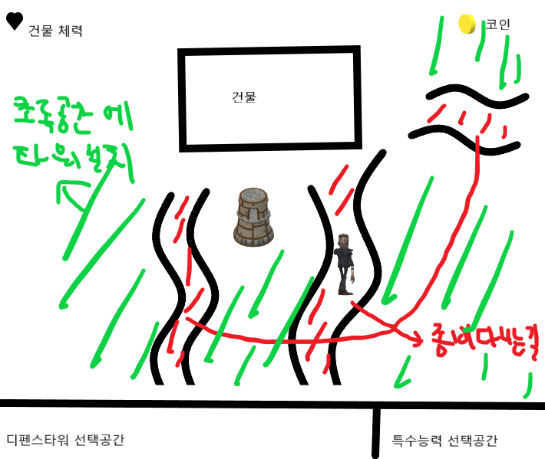
게임화면

Slide 5
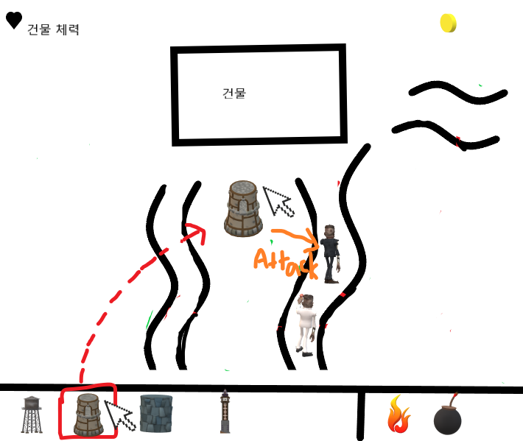
게임화면

Slide 6
개발계획
1주차 | 수집, 좌표처리 | 게임에 들어갈 이미지들 수집, 타워 배치를 위한 좌표 지정(지정된 범위내에서 타워끼리 겹치지 않게)
2주차 | 타워 기본 오브젝트 + 마우스처리 | 2개의 타워 구현 – 타워마다 드는 비용과 공격범위, 공격력 설정타워를 드래그 해 일정 범위내의 좌표에 드랍되도록 설정 타워끼리 겹치지 않도록 함
3주차 | 좀비 기본 오브젝트 | 2종류의 좀비 만듦 – 좀비마다 체력 속도 지정 좀비들이 길을 따라 이동하도록 함 건물에 도달했을 때 건물 공격 시간에 따라 10개의 wave로 나눠 wave가 증가할수록 좀비수 증가
4주차 | 좀비 공격 | 좀비가 타워의 공격범위 안에 들었을 경우 타워가 좀비를 공격 -> 공격매체와 좀비간의 충돌체크, 충돌시 좀비체력 감소 좀비가 죽을시 좀비 사라짐, 코인획득 특수공격과 좀비간의 충돌체크
5주차 | 마우스 동작 추가, 중간정검 | 메뉴에서 난이도 선택 게임중 일시정지, 다시시작 기능 중간점검

Slide 7
개발계획
6주차 | 타워 최종 | 나머지 2종의 타워 추가 타워 업그레이드
7주차 | 좀비 최종 | 나머지 3종의 좀비 추가 공격을 받을경우 이벤트 생성
8주차 | 시작과 종료 처리, 밸런스조절 | 게임 시작 전 화면 구체화, 종료시 라이프 수에 따라 점수 계산 밸런스 조절
9주차 | 마무리 | 1. 최종점검

